Slide 1
РАЗВИВАЮЩАЯ ФЕТРОВАЯ КНИГА «Транспорт»
Подготовил музыкальный руководитель МДОАУ №16 «Петушок» г. Орска
Косачева Анастасия Анатольевна

Slide 2
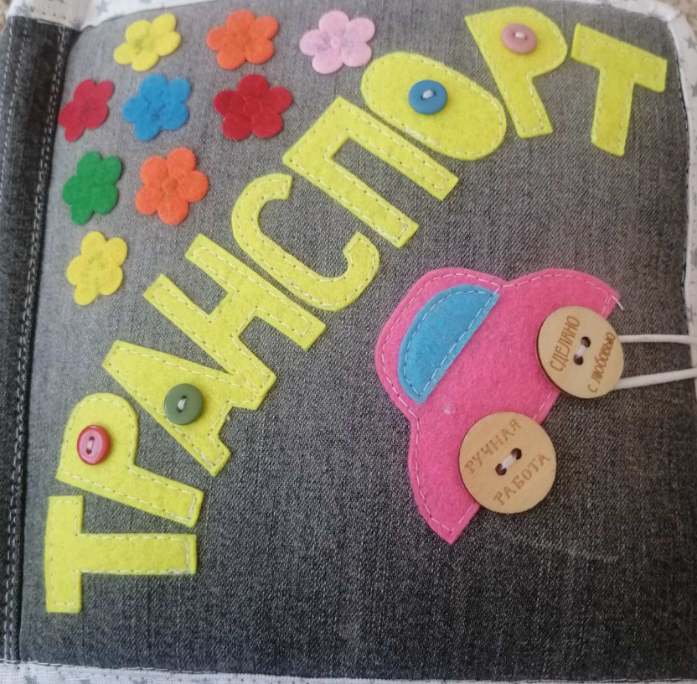
Книга для развития мелкой моторики у детей из фетра.
Сейчас много игр и дидактических пособий по развитию мелкой моторики и никого не удивишь ими. И я не хочу вас удивить, а просто делюсь своим творчеством. Однажды я увидела разноцветный фетр он мне очень понравился и я занялась изготовлением развивающих пособий. У меня получились вот такие игры их я объединила в развивающую книгу и предлагаю вам познакомиться с ней.

Slide 3
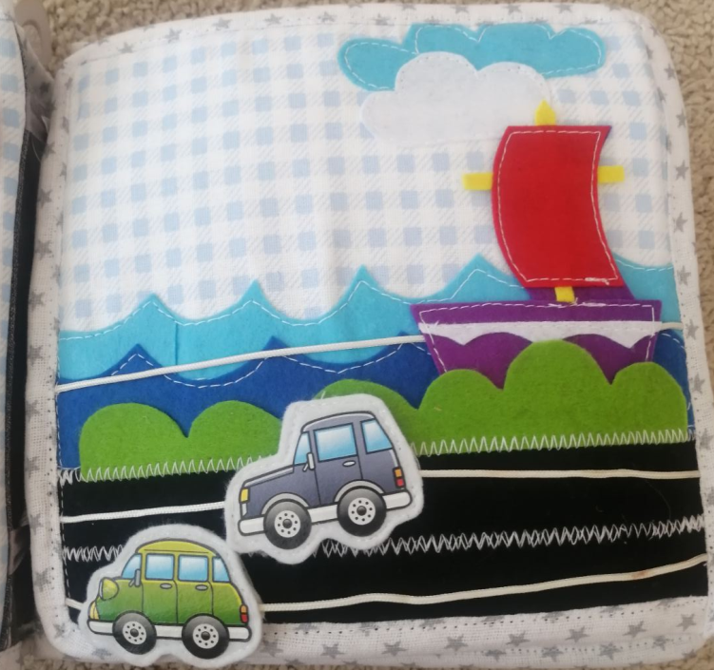
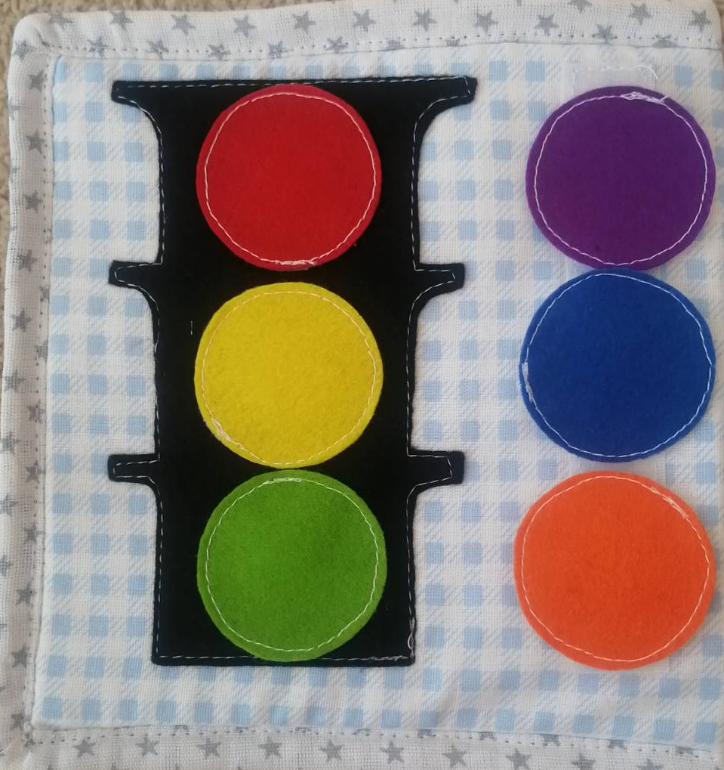
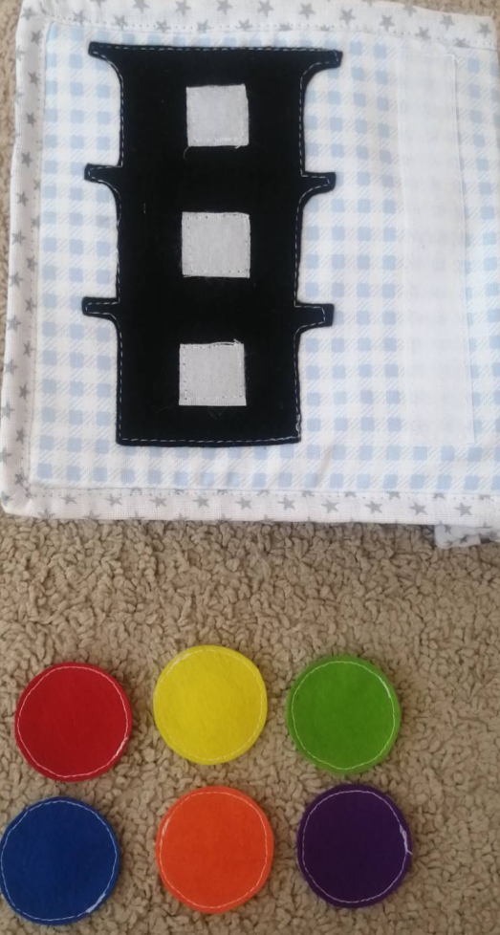
Игра «Светофор»
Цель игры: учить детей правильно выставлять цвета светофора. Знакомство с правилами движения.

Slide 4
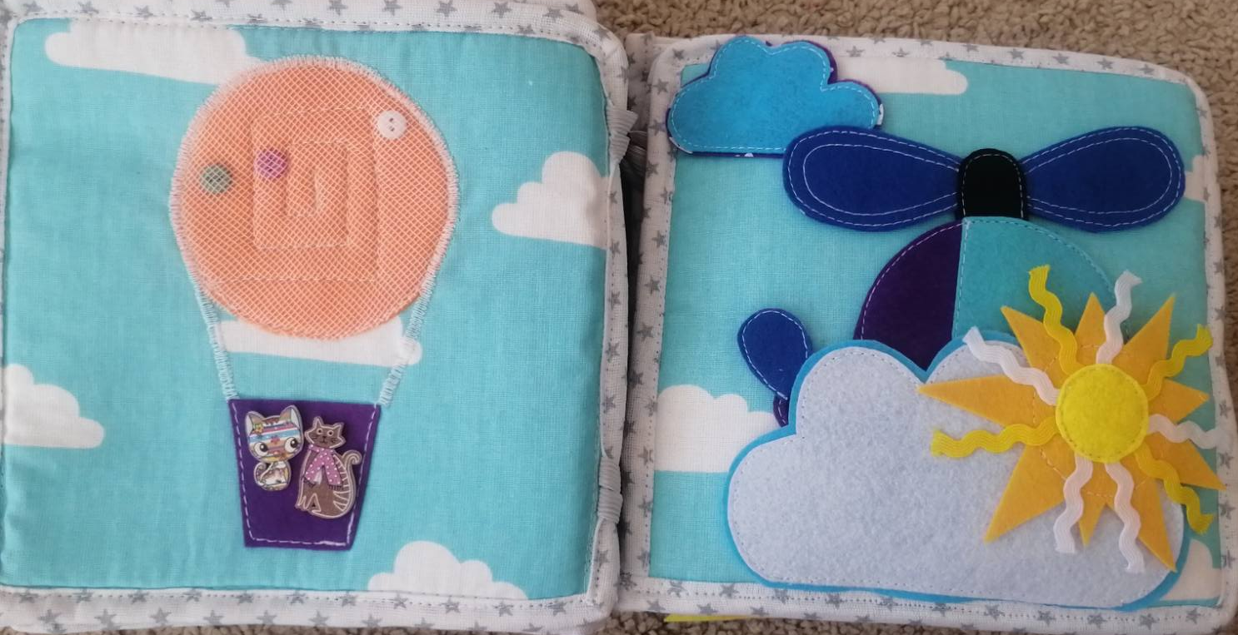
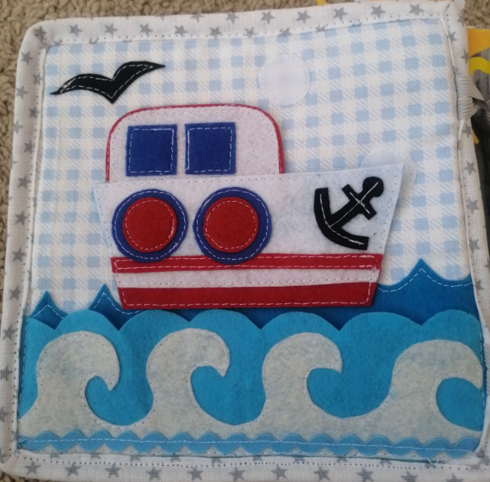
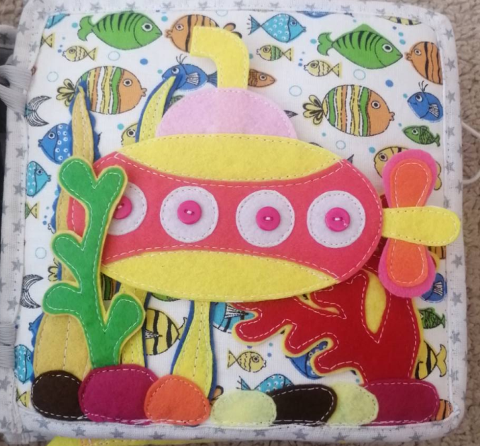
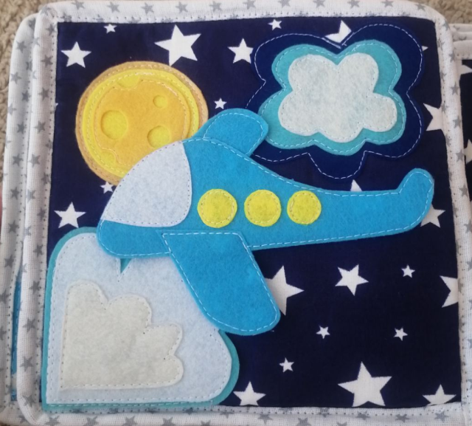
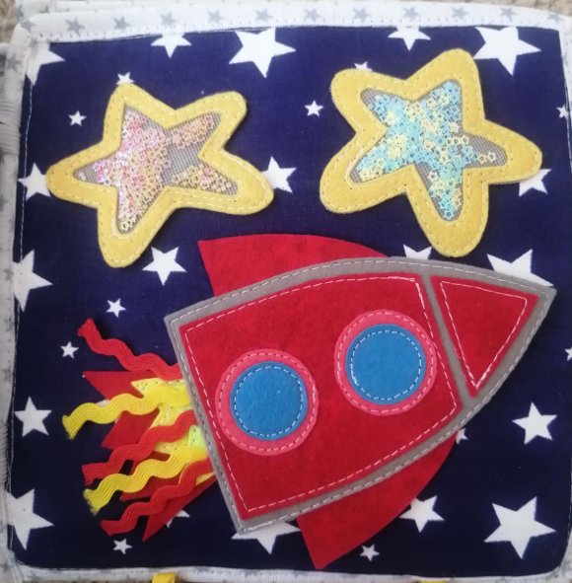
Игра «Виды транспорта»
Цель игры: Учить различать и называть виды транспорта (наземный, подводный, воздушный и др.)

Slide 5
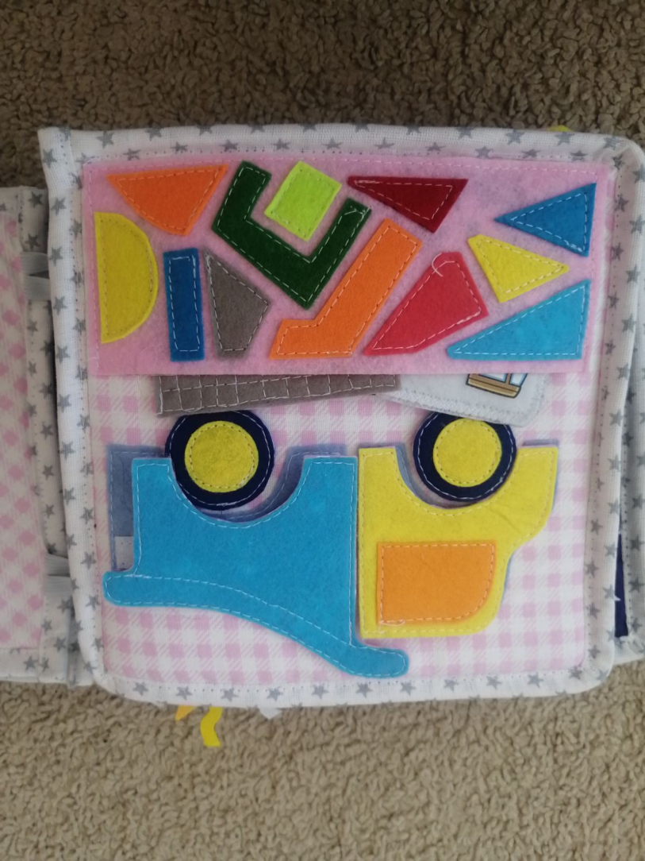
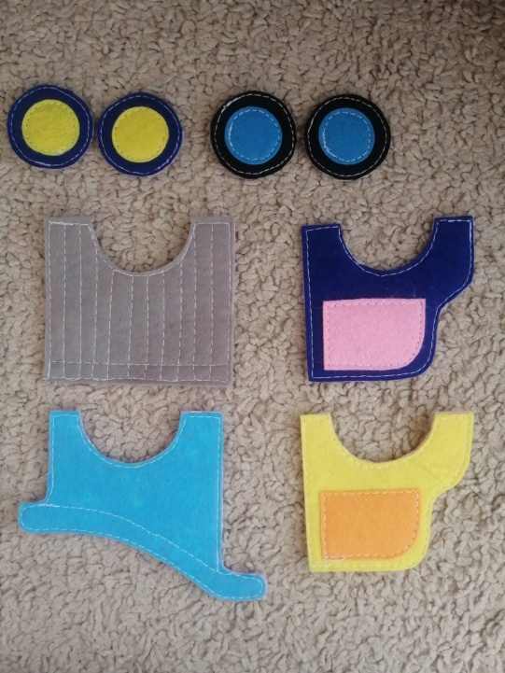
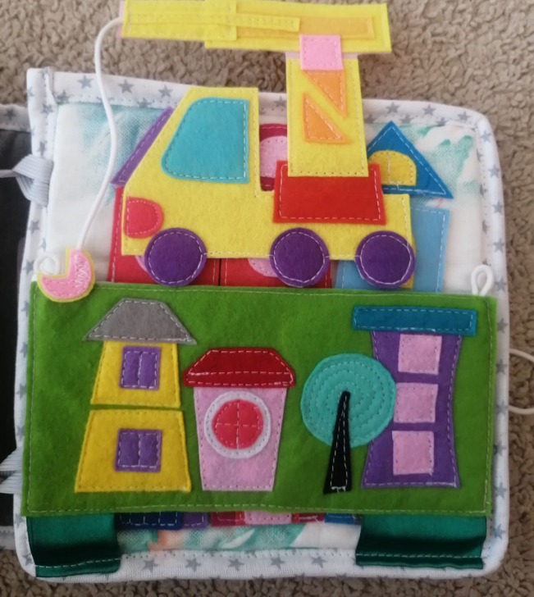
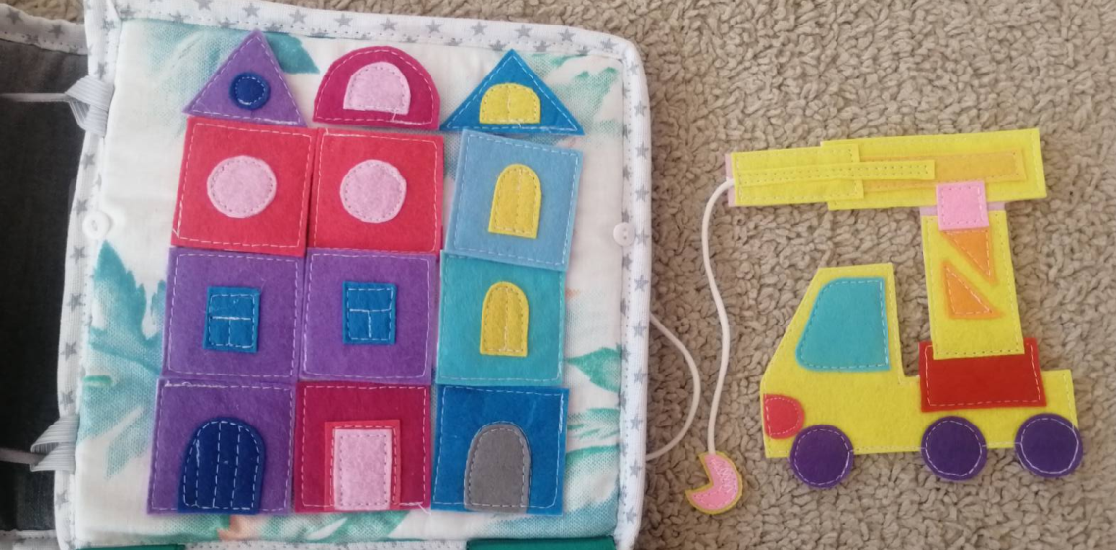
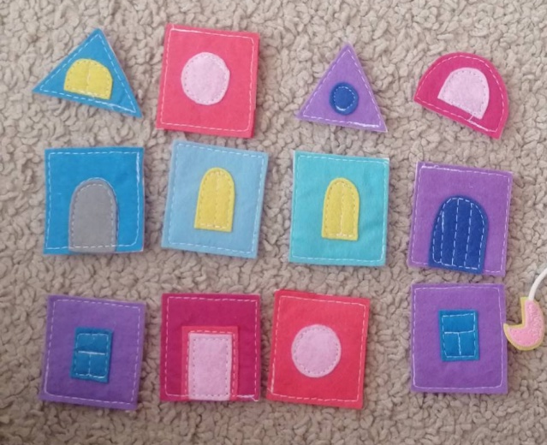
Игра «Конструктор»
Игра способствует развитию мелкой моторики, координации движений обеих рук, глазомера, концентрации внимания, усидчивости, закрепляет знание цветов и размеров, обучают счету и др.

Slide 6
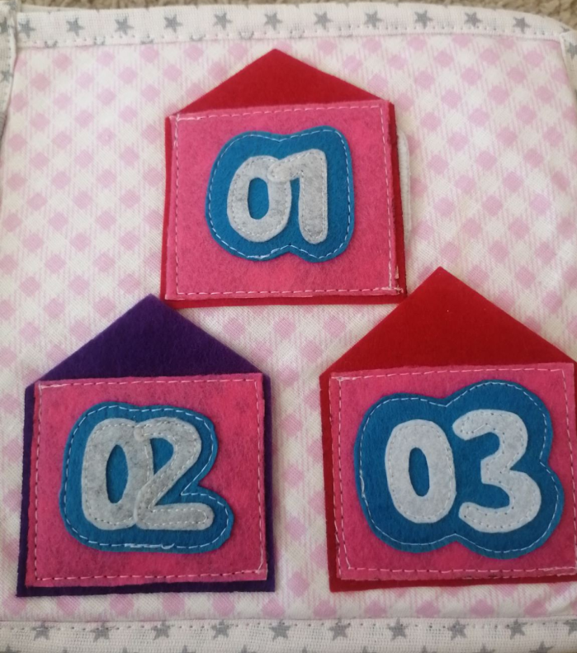
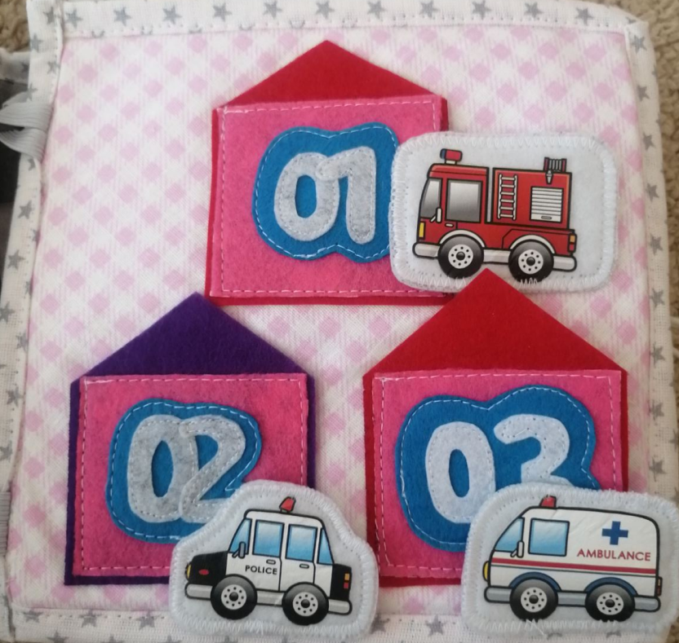
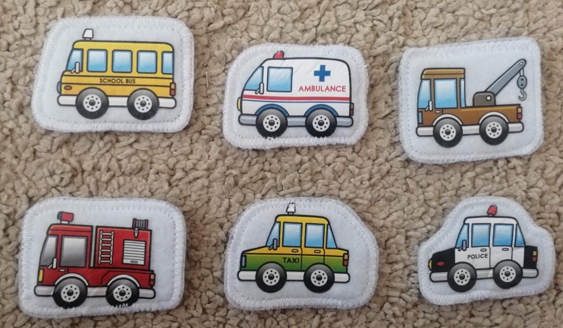
Игра «Экстренная помощь»
Цель: Учить детей определять правильный гараж для гос. службы, называть вид транспорта, помочь ребятам запомнить номера Служб экстренной помощи.

Slide 7
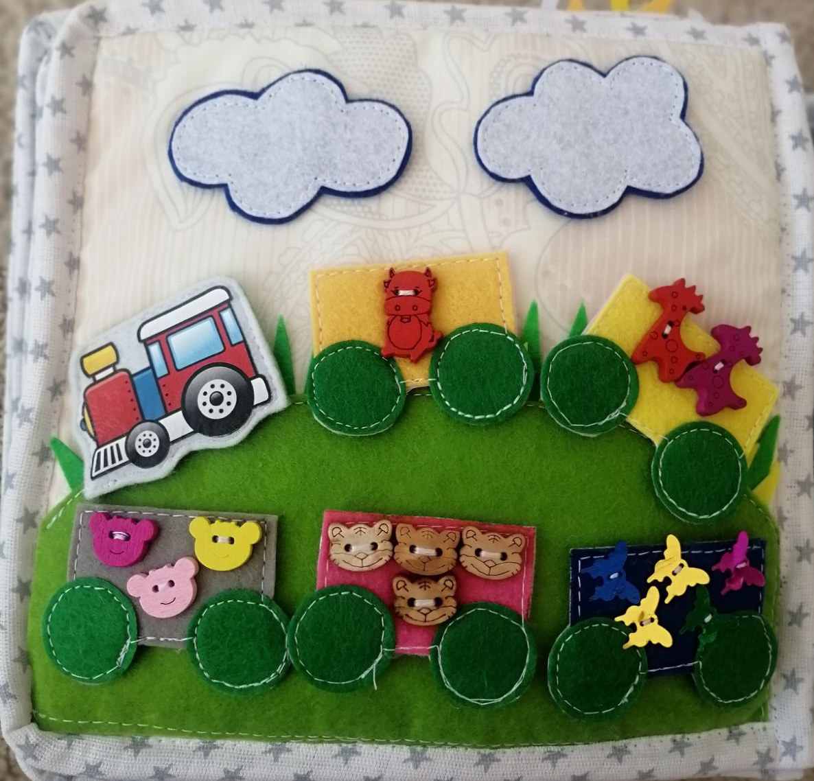
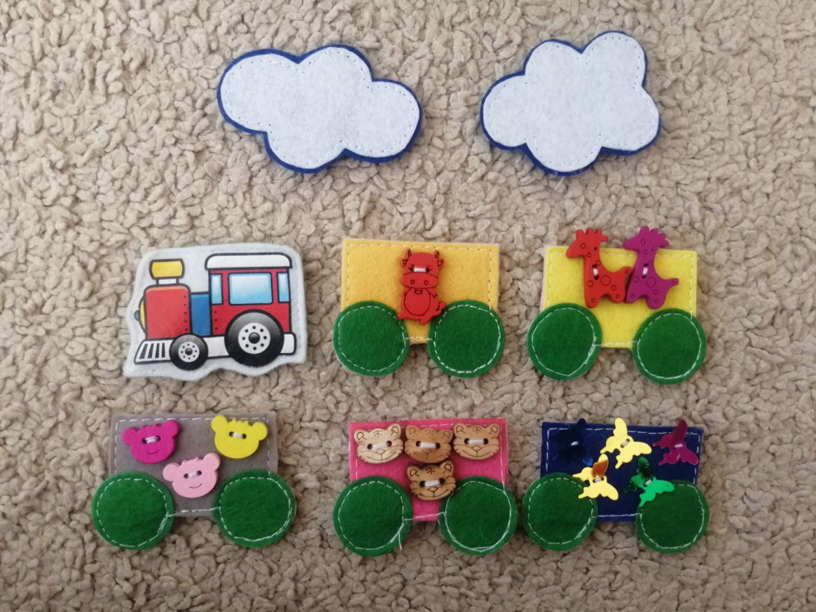
Игра «Паровозик»
Цель игры : Учить счету до 5, расставлять вагоны в правильном порядке, развитие мелкой моторики, звукоподражание, развитие интонации и выразительности речи, развитие артистических и творческих способностей, обогащение словаря, развитие монолога и диалога, и многое другое.

Slide 8
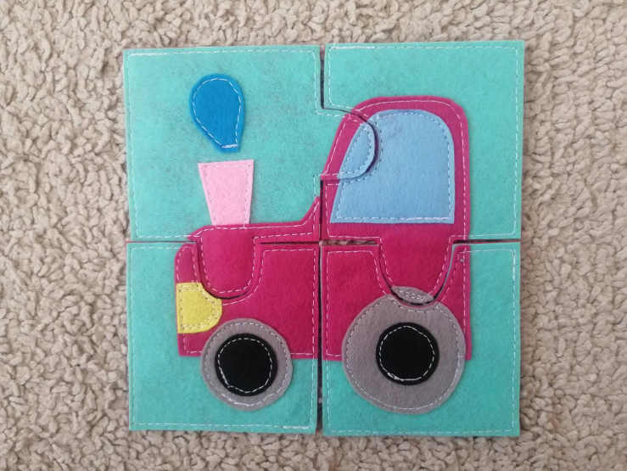
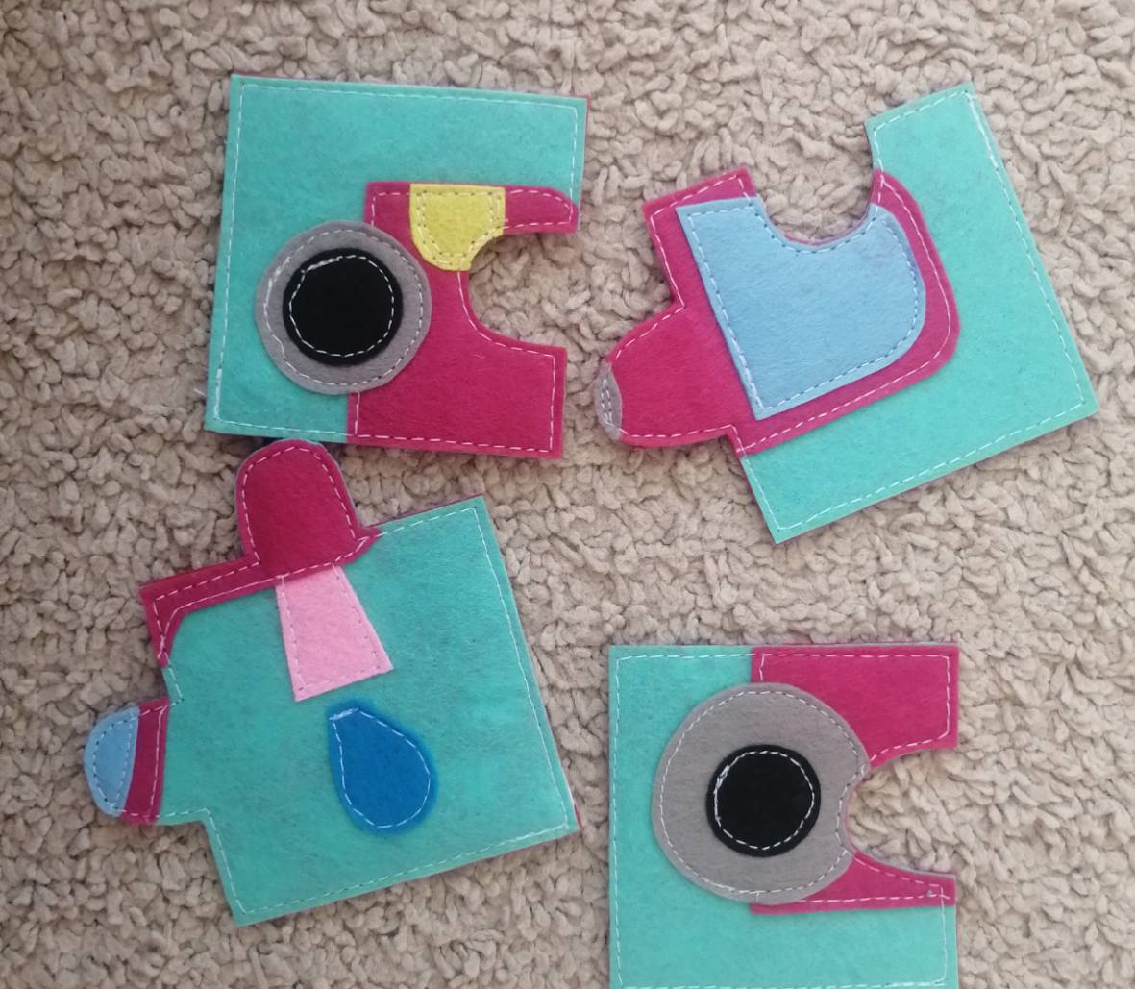
Игра
Собери пазлы
Цель игры: развить мелкую моторику и научить ребенка собирать одну фигуру из нескольких деталей

Slide 9
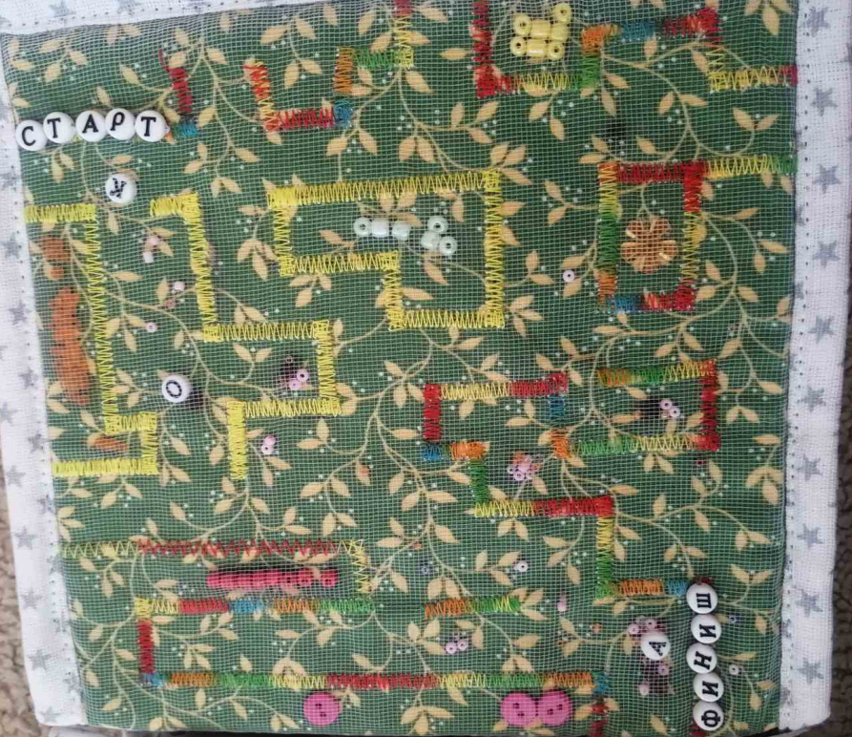
Игра «Лабиринт»
Цель ИГРЫ: развивать пространственное воображение, мышление, координацию движения, усидчивость, мелкую моторику и внимательность. Игра "Лабиринт" благотворно влияет на нервную систему.
Игровой замысел :нужно провести бусинку от старта к финишу.

Slide 10
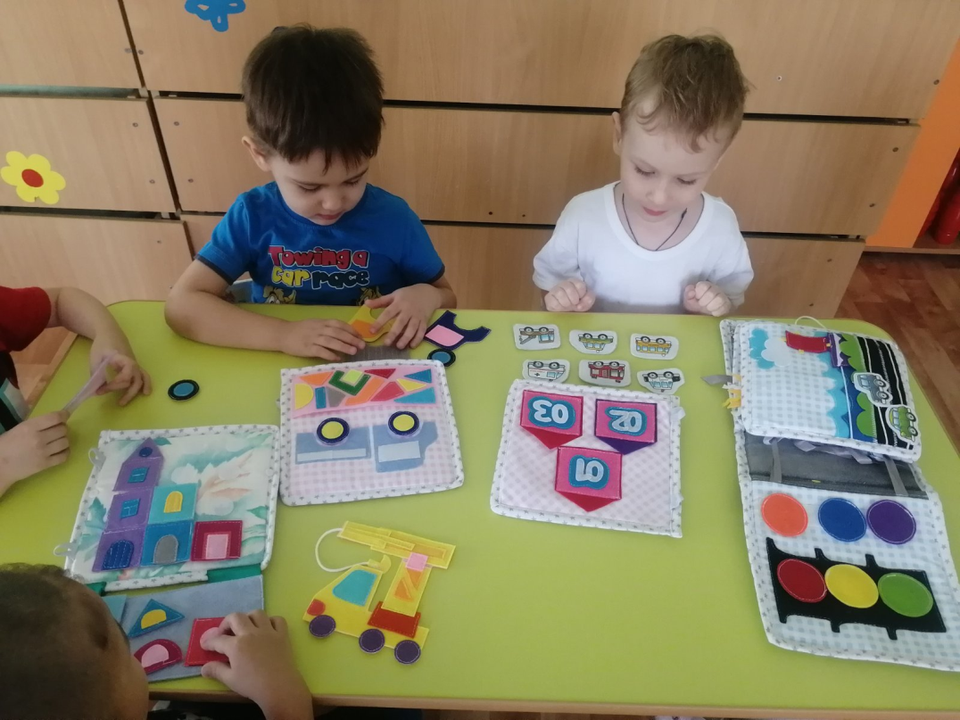
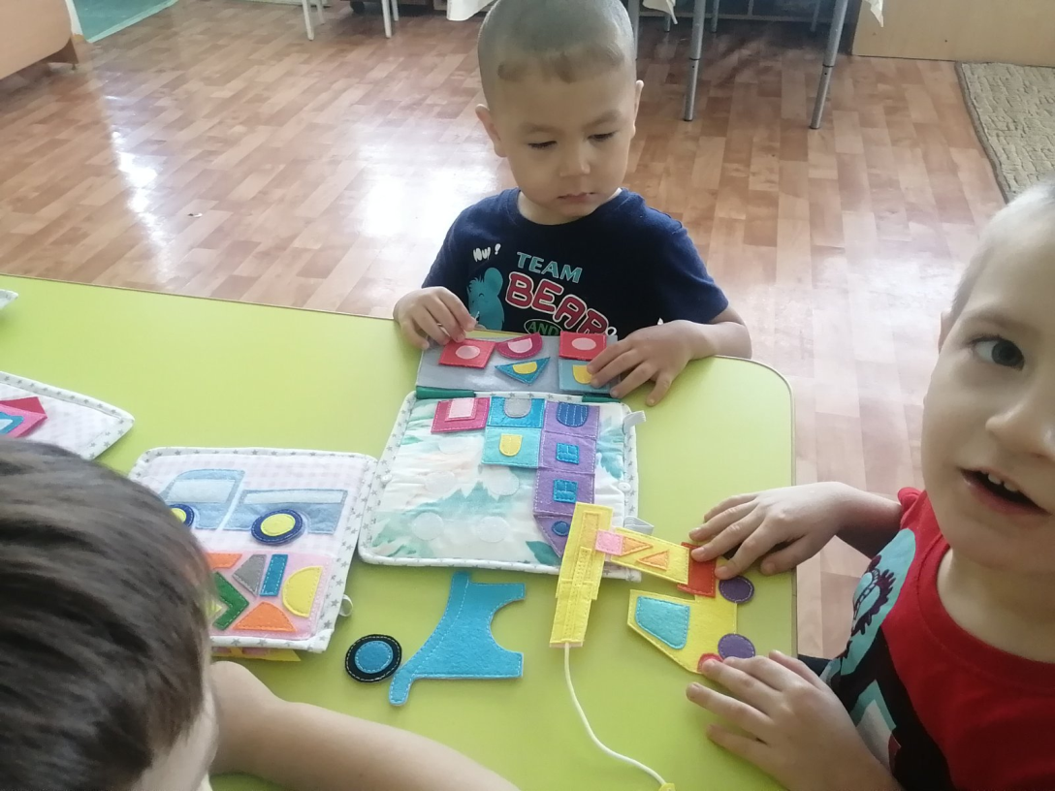
Ребятам очень нравятся яркие детали, они с удовольствием обыграли каждую страничку.

Slide 11
Спасибо за внимание

